Slide 1
Bağımlılıkla Mücadele Semineri

Slide 2
Sunu Özeti
Bağımlılık Nedir?
Bağımlılık Türleri
Sigara Bağımlılığı

Slide 3
Bağımlılık Nedir?
«Bir nesneye, kişiye, ya da bir varlığa duyulan önlenemez istektir».
Kullanan kişide bilişsel, davranışsal ve fiziksel sorunlara yol açan ve sosyal uyumu bozmasına rağmen madde alma davranışının kontrol edilememesi durumudur.
Kişiye zarar vermesine rağmen kişinin kullanmaya devam etmesidir.

Slide 4
Bağımlılık Nedir?
1-FİZİKSEL BAĞIMLILIK: Maddenin varlığına karşı duyulan fiziksel bir ihtiyaçtır. Madde vücuda alınmadığı takdirde bulantı, kusma, terleme, titreme ve üşüme gibi olumsuz belirtiler ortaya çıkabilir.
2-PSİKOLOJİK BAĞIMLILIK: Maddeye alışma, arzu etme, onsuz yapamayacağına inanma halidir. Madde alınmadığı taktirde anksiyete, sinir gibi psikolojik belirtiler ortaya çıkabilir.

Slide 5
Yoksunluk ve Belirtileri
Bağımlı olunan maddeye herhangi bir nedenle ulaşılamaması durumunda ortaya çıkan durumdur.
Bağımlı olan kişinin, bağımlı olduğu maddeyi almaması sonucunda vücudun verdiği sinyallerdir.
- Huzursuzluk, Uykusuzluk veya uykuya eğilim
- Gerginlik, Dikkati toplamada güçlük
- Olaylara aşırı tepki verme eğilimi
- Sinirlilik, Yorgunluk, Titreme, Baş ağrısı, Kabızlık
- Hayattan zevk alamama veya aşırı neşelenme durumu
- İştah artması, Ağız kuruluğu, ağız yaraları

Slide 6
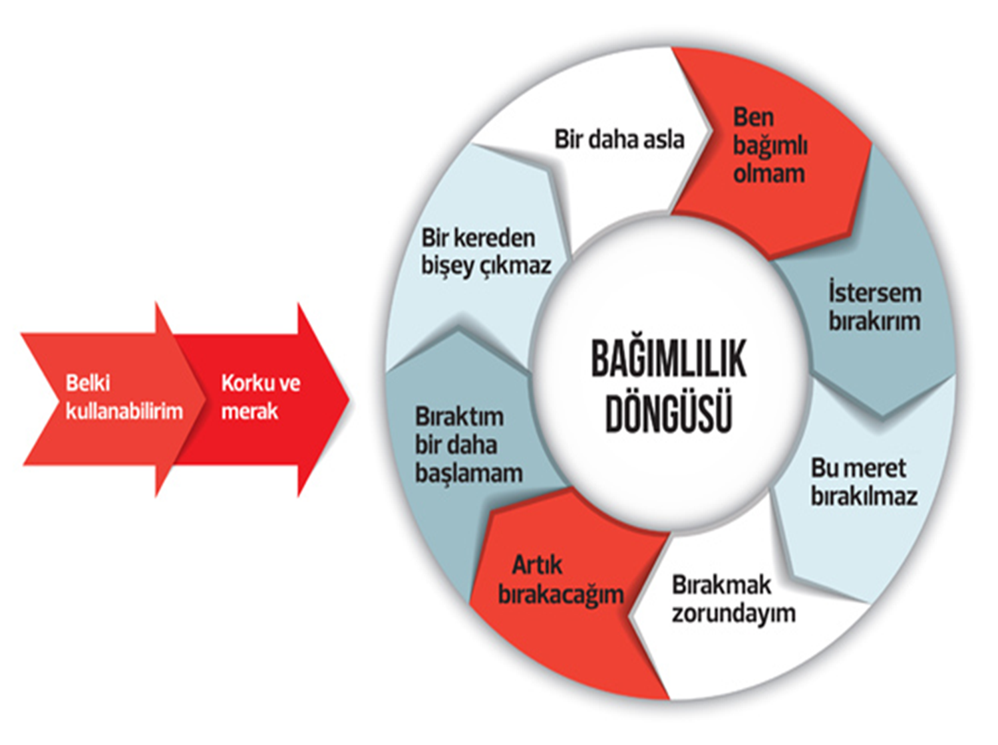

Slide 7
Bağımlılık Türleri
Dünya Sağlık Örgütünce gruplandırılan madde bağımlılığı tipleri şunlardır;
1.Opyat Tipi Bağımlılık
2.Alkol, Barbütürat, Benzodiazepin Tipi Bağımlılık
3.Esrar Tipi Bağımlılık
4.Kokain Tipi Bağımlılık
5.Uyarıcı Tipi Bağımlılık
6.Hallusinojen Tipi Bağımlılık
7.Solunan Çözücü Tipi Bağımlılık
8.Tütün Tipi Bağımlılık

Slide 8
Tütün ( Sigara) Bağımlılığı
1. Sigara içmek bana ne veriyor?
2. Gerçekten zevk alıyor muyum?
3. Bu şeyleri yaşam boyunca ağzıma sokup kendimi zehirlemek ve bunun için bir servet harcamak zorunda mıyım?

Slide 9
Tütün ( Sigara) Bağımlılığı
Sigarayı bırakmak istiyor musunuz?
Sigaraya başlamadan önceki zamana geri dönme şansınız olsaydı şimdiki aklınızla tekrar sigaraya başlar mıydınız?
Çocuklarınızı sigara içmeye teşvik eder misiniz?

Slide 10
Tütün ( Sigara) Bağımlılığı
Sigaraya başlamamızın tek nedeni binlerce insanın sigara içiyor olması. Oysa her biri başlamamış olmayı dilediklerini belirtip sigaranın para ve zaman kaybı olduğunu söylerler.

Slide 11
Tütün ( Sigara) Bağımlılığı
Sigaradan zevk almadıklarına bir türlü inanamayız ve yetişkinlere özenti olarak başlayıp bağımlılık kazanana dek bir sürü çaba harcarız.
Sonra yaşamımızın geri kalan bölümünü kendimizi ise bu alışkanlıktan kurtarmaya çalışarak geçiririz.

Slide 12
Tütün ( Sigara) Bağımlılığı
Ayrıca yaşam boyu bu dert için bir servet harcarız. Günde ortalama yirmi tane sigara içen bir tiryaki sigara için yaşamı boyunca 146.000 TL harcar. ( Benim için 182.000) Bu parayla ne yaparız?
Kendimizi pislik içinde bir yaşama, ciğerlerimizi katrana, kötü kokan nefese, sararmış dişlere, yanık izlerine, kirli küllüklere ve durmuş sigaranın o iğrenç kokusuna mahkum ederiz.

Slide 13
Tütün ( Sigara) Bağımlılığı
Toplumun insana yaşam boyu cüzamlı bir hasta olarak bakmasına daha da kötüsü aslında akıllı, mantıklı bir kişinin ömür boyu aşağılanmasına yol açan etken sigaradır.
Asıl sorun tiryakilerin sigarayı bırakmakta neden bu kadar güçlük çektikleri değil insanların neden sigara içtiklerini bulmaktır.

Slide 14
Tütün ( Sigara) Bağımlılığı
Bazısı sigaranın büyük bir zevk olduğunu söyler.
İyi, güzel biliyoruz ama alışınca bırakmak zor geliyor” diyorsunuzdur.
Bazısı sigaranın eksikliğini şiddetli bir şekilde duymaktan korkar.
Bazısı nedenleri psikolojinin derinliğine inip Freud sendromu veya anne kucağındaki bebeklik döneminde arar.

Slide 15
Tütün ( Sigara) Bağımlılığı
Bazısı burun deliklerinden duman yada ateş çıkarmanın tam tersine maço izlenimi verdiğini düşünür.
Bazısı el alışkanlığı, bazısı ağız alışkanlığı der.
Bazıları sırf arkadaşları yüzünden içtiklerini söylerler.
Bu konuya biraz kafa yoran tiryakilerin çoğu sonunda bunun bir alışkanlık olduğu sonucuna varır.

Slide 16
Tütün ( Sigara) Bağımlılığı
İğrenç bir tadı olan, bizi ölüme sürükleyen bir servete mal olan, aslında bırakmak için can attığımız ve istesek bir anda keserek kurtulabileceğimiz bu pis ve tiksindirici alışkanlığa neden bu denli bağlıyız? Bırakmak neden bu kadar zor geliyor? Oysa hiç zor değil, bilakis çok basit. Sigara içmenin gerçek nedenlerini anlar anlamaz kolayca bırakacaksınız. Ve en geç üç hafta sonra bu kadar yıl neden sigara içtiğinize şaşıracaksınız.

Slide 17
Tütün ( Sigara) Bağımlılığı
Sigara kadar sinsi ve kurnaz bir tuzak yoktur.
Yemi, peyniri olmayan tek tuzak sigaradır.
Genç erkekler sert bir izlenim bırakmak
Kızlar deneyimli, modern genç kadın olma amacındadırlar.
Böylece yaşamımız boyunca neden sigara içtiğimizi açıklamaya çalışır.

Slide 18
Tütün ( Sigara) Bağımlılığı
Tuzak öyle ayarlanmıştır ki sigarayı ancak sağlık ve para sorunu olduğunda yada cüzamlı muamelesi görmekten rahatsızlık duyduğumuz stresli, sıkıntılı anlarda bırakmaya çalışırız.
Bırakır bırakmaz da sıkıntımız artar (o korkunç sigara özlemi) çünkü stres anında rahatlamak için kullandığımız eski arkadaşımız artık yoktur yanımızda.

Slide 19
Tütün ( Sigara) Bağımlılığı
Birkaç gün eziyet çektikten sonra yanlış bir zaman seçtiğimize karar verir daha az stresli bir anı beklemeye başlarız.
Sigara içenlerin yaşamları otomatik olarak daha çok stres doludur. Çünkü tütün toplumun ileri sürdüğü gibi bizi rahatlatmak yada sıkıntılarımızı hafifletmek yerine tam tersine daha sinirli ve gergin olmamıza neden olur.

Slide 20
Tütün ( Sigara) Bağımlılığı
Bu sigara konusu büyük bir labirente dönüşmeye benzer. Girer girmez kafamız dumanlanır, aklımız karışır ve yaşamımızın geri kalan kısmını kurtulmaya çalışarak geçiririz. Bir çoğumuz başarırız fakat bir süre sonra tekrar aynı tuzağa düşeriz.

Slide 21
Tütün ( Sigara) Bağımlılığı
Hepimiz sosyal baskı, sosyal zorunluluk gibi saçma sapan nedenler yüzünden sigaraya başlıyoruz.
Sigara içenlerin çoğu neden sigara içtiğini bilmez. Gerçek nedeni bilselerdi sigarayı bırakırlardı.
Sigara içen herkes kalbinin derinliklerinde aptal olduğunun farkındadır.

Slide 22
Tütün ( Sigara) Bağımlılığı
Tiryakilerin sigara içmeye devam etmelerinin gerçek nedeni
1. NİKOTİN BAĞIMLILIĞI.
2. İNANDIRILDIĞIMIZ ALDATMACALAR

Slide 23
Tütün ( Sigara) Bağımlılığı
Nikotin Bağımlılığı
Tütünün içindeki renksiz yağlı bileşim nikotin bizi sigaraya bağlayan uyuşturucudur.
İnsanlığın bildiği uyuşturucuların hepsinden daha fazla bağımlılık sağlar; bazen tek bir sigara bile bağımlılık için yeterli olur.
Sigaradan çekilen her nefes ciğerlerden beyne ufak bir doz nikotin taşır ve bu doz etkisini bir eroinmanın damarlarına sıktığı eroinden daha çabuk gösterir. İnsan bir sigaradan ortalama olarak yirmi nefes çekerse bir tek sigaradan yirmi doz uyuşturucu almış olur.

Slide 24
Tütün ( Sigara) Bağımlılığı
Nikotin etkisini çabuk gösteren bir uyuşturucudur ve kandaki nikotin miktarı sigara içtikten yarım saat sonra yarıya, bir saat sonra ise dörtte bire düşer. Bu da birçok tiryakinin neden günde yaklaşık yirmi tane sigara içtiğini açıklar.
Nikotin eksikliğinin yarattığı özlem duygusu o kadar zayıftır ki çoğu tiryaki uyuşturucu bağımlısı olduğun fark etmeden yaşar ve ölür.

Slide 25
Tütün ( Sigara) Bağımlılığı
Çoğu tiryakinin uyuşturucudan ödü kopar, oysa kendileri uyuşturucunun bağımlısıdır. Gerçi bırakılması kolay bir uyuşturucu fakat insan önce bağımlı olduğunu kabul etmek zorundadır. ( Evet Ben Bir Bağımlıyım).
Nikotini kesmek hiçbir fiziksel ağrı vermez. Yalnızca bir şeyin eksildiğini anımsatan boş, huzursuz bir duygu belirir.

Slide 26
Tütün ( Sigara) Bağımlılığı
Bu huzursuz duygu uzun sürerse tiryaki sinirli, gergin, güvensiz ve hassas olur.
Bu NİKOTİN zehrine duyulan açlıktır.

Slide 27
Tütün ( Sigara) Bağımlılığı
Sigara içmek dar ayakkabı giymeye benzer, çıkardığınızda rahatlarsınız. Bir tiryakinin olayların nasıl geliştiğini anlamamasının öncelikle üç nedeni var.
1. Bedeninde fark edilebilir bir ağrı yoktur. O yalnızca bir duygudur.
2. Her şey tersten yürür. Uyuşturuculardan kurtulmak bu yüzden çok zordur. İnsan sigara içmediği zaman o usandırıcı duyguyu yaşar ve sigarayı suçlamaz. Bir sigara yakar yakmaz rahatlar. Bu yüzden sigaranın ona zevk verdiği yada destek olduğu yanılgısına düşer.
3. Yaşamı boyunca beynine bir sürü asılsız düşünce işlenir. Sigaraya başlamadan önce hiçbir şeyi eksik olmadığı halde zor bir öğrenme sürecinden sonra sigaranın insana zevk ve güven verdiğine inanmaya başlamasına şaşırmaz. Neden sorgulasın ki? O artık en mutlu tiryakiler topluluğuna girmiştir.

Slide 28
Tütün ( Sigara) Bağımlılığı
Sigara içmek alışkanlık değildir.
Bir uyuşturucu bağımlılığıdır.
Sigarayı artırmamızın nedeni vücudun her uyuşturucuda olduğu gibi nikotinin etkisine bağışıklık kazanması ve sonuç olarak giderek daha fazla nikotine gereksinim duymamızdır.
Bir sigaranın içerdiği nikotin miktarı doğrudan doğruya DAMARLARINIZA VERİLDİĞİNDE ÖLÜRSÜNÜZ.

Slide 29
Tütün ( Sigara) Bağımlılığı
İnandırıldığımız Aldatmacalar
İrade Dışı Hareket
Sigaraya nasıl ve neden başlarız ki? Bunu tam olarak anlayabilmek için bilinçaltının olağanüstü gücünü incelemek gerekir.
Biz içinde yaşadığımız toplumun ürünüyüz.

Slide 30
Tütün ( Sigara) Bağımlılığı
Çocukluğumuzdan beri her gün sigaranın bizi rahatlattığına, bize cesaret ve güven verdiğine ve dünyadaki en değerli şeyin sigara olduğuna dair mesajlar alırız.
Arkadaşlarınız arasında bir küçük anket yaptığınızda çoğu tiryakinin güçlü kişiliklere sahip insanlar olduğunu görürsünüz.

Slide 31
Tütün ( Sigara) Bağımlılığı
Ben niye sigara içiyorum ki?
Gerçekten içmek zorunda mıyım?
Sigaranın en kötü yanı sağlığa ve cüzdana verdiği zarar değil insanda yarattığı psikolojik etkidir. İnsan sigara içmeye devam edebilmek için akla gelebilecek her tür açıklamayı arar.
Sigarayı bırakmamızı güçleştiren ana unsur beynimize işlenmiş asılsız inançlardır.

Slide 32
Sabırla Dinlediğiniz İçin Teşekkür Ederim.

